Slide 1
Bài 12 HỆ QUẢN TRỊ CƠ SỞ DỮ LIỆU VÀ HỆ CƠ SỞ DỮ LIỆU

Slide 2
???
Hãng Hàng không Quốc gia Việt Nam tạo CSDL chứa thông tin về các chuyến bay. Tại các phòng bán vé, khi có khách hàng đến mua vé, bằng cách khai thác CSDL của hãng, nhân viên bán vé nhanh chóng cung cấp những thông tin cần thiết giúp khách hàng quyết định chọn chuyến bay thích hợp. Sau khi bán vé cho khách, nhân viên bán vé cập nhật thông tin vào CSDL.
Theo em, để tạo lập CSDL, cập nhật và khai thác dữ liệu, hãng Hàng không Quốc gia Việt Nam sử dụng công cụ gì?

Slide 3
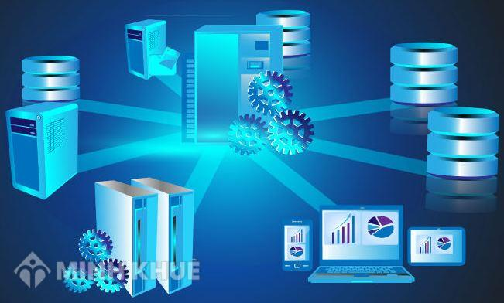
1. Khái niệm hệ quản trị cơ sở dữ liệu
Khái niệm hệ quản trị cơ sở dữ liệu?
Ví dụ về hệ quản trị CSDL?

Slide 4

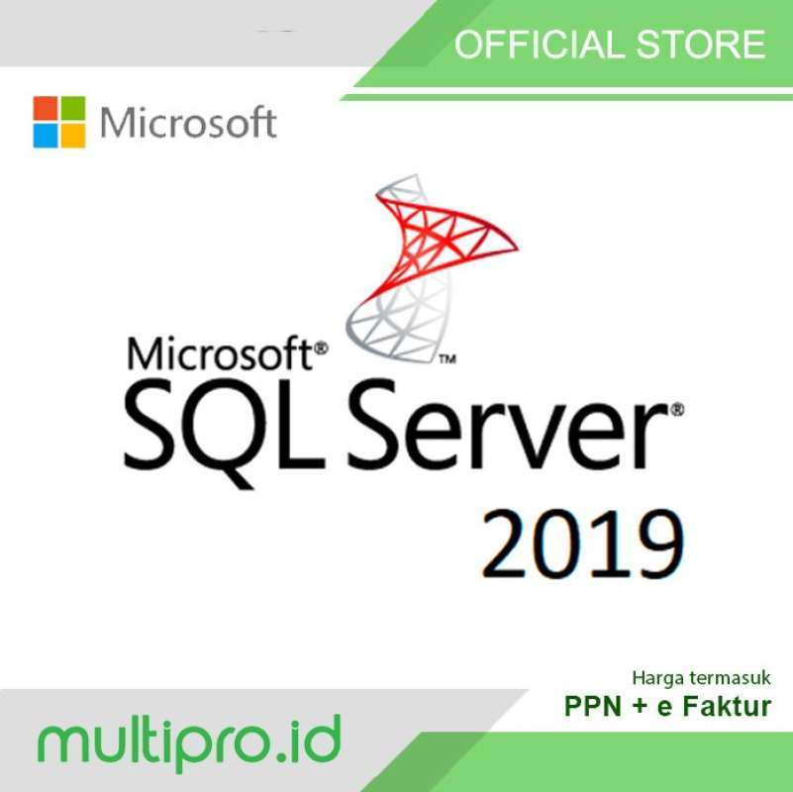

1. Khái niệm hệ quản trị cơ sở dữ liệu
Hệ QTCSDL là phần mềm cung cấp phương thức để lưu trữ, cập nhật và truy xuất dữ liệu của CSDL, bảo mật và an toàn dữ liệu.
Hệ QTCSDL cũng cung cấp giao diện lập trình ứng dụng cho các nhà phát triền ứng dụng và người dùng.
Một số hệ QTCSDL phổ biến hiện nay
như: Oracle, MySQL, SQL Server,…

Slide 5





Theo em, một phần mềm hỗ trợ làm việc với các CSDL cần có những nhóm chức năng nào?
Định nghĩa dữ liệu
Bảo mật và an toàn CSDL
Cập nhật và truy xuất dữ liệu
Giao diện lập trình ứng dụng

Slide 6
1. Khái niệm hệ quản trị cơ sở dữ liệu
Tìm hiểu và giới thiệu các nhóm chức năng của hệ quản trị CSDL?

Slide 7
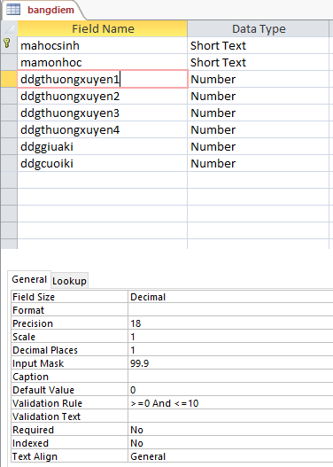
1. Khái niệm hệ quản trị cơ sở dữ liệu
Định nghĩa dữ liệu
Khai báo CSDL với tên gọi xác định
Tạo lập, sửa đổi kiến trúc bên trong mỗi CSDL
Cho phép cài đặt các ràng buộc toàn vẹn dữ liệu để kiểm soát tính đúng đắn của dữ liệu

Slide 8
1. Khái niệm hệ quản trị cơ sở dữ liệu
Định nghĩa dữ liệu
Cập nhật và truy xuất dữ liệu
Cập nhật dữ liệu: thêm, xóa, sửa dữ liệu
Truy xuất dữ liệu: theo các tiêu chí khác nhau (sắp xếp, tìm kiếm, kết xuất báo cáo,…)

Slide 9
1. Khái niệm hệ quản trị cơ sở dữ liệu
Định nghĩa dữ liệu
Cập nhật và truy xuất dữ liệu
Bảo mật và an toàn CSDL
Kiểm soát quyền truy cập dữ liệu
Kiểm soát các giao dịch để đảm bảo tính nhất quán của dữ liệu
Cung cấp các phương tiện thực hiện sao lưu dự phòng (backup)

Slide 10
1. Khái niệm hệ quản trị cơ sở dữ liệu
Định nghĩa dữ liệu
Cập nhật và truy xuất dữ liệu
Bảo mật và an toàn CSDL
Giao diện lập trình ứng dụng
Cung cấp các phương thức và công cụ cho các nhà phát triển ứng dụng CSDL

Slide 11

Khó khăn trong việc lưu trữ dữ liệu: lưu trữ dữ liệu một cách thủ công nên không hiệu quả.
Không có tính năng bảo mật: dữ liệu không được bảo vệ và có thể bị đánh cắp hoặc thay đổi bởi các kẻ tấn công.
Khó khăn trong việc truy xuất dữ liệu: truy xuất dữ liệu phức tạp vì phải thực hiện các hoạt động lọc, sắp xếp và phân tích dữ liệu một cách thủ công.
Nêu những khó khăn trong việc khai thác CSDL nếu không có hệ QTCSDL.

Slide 12
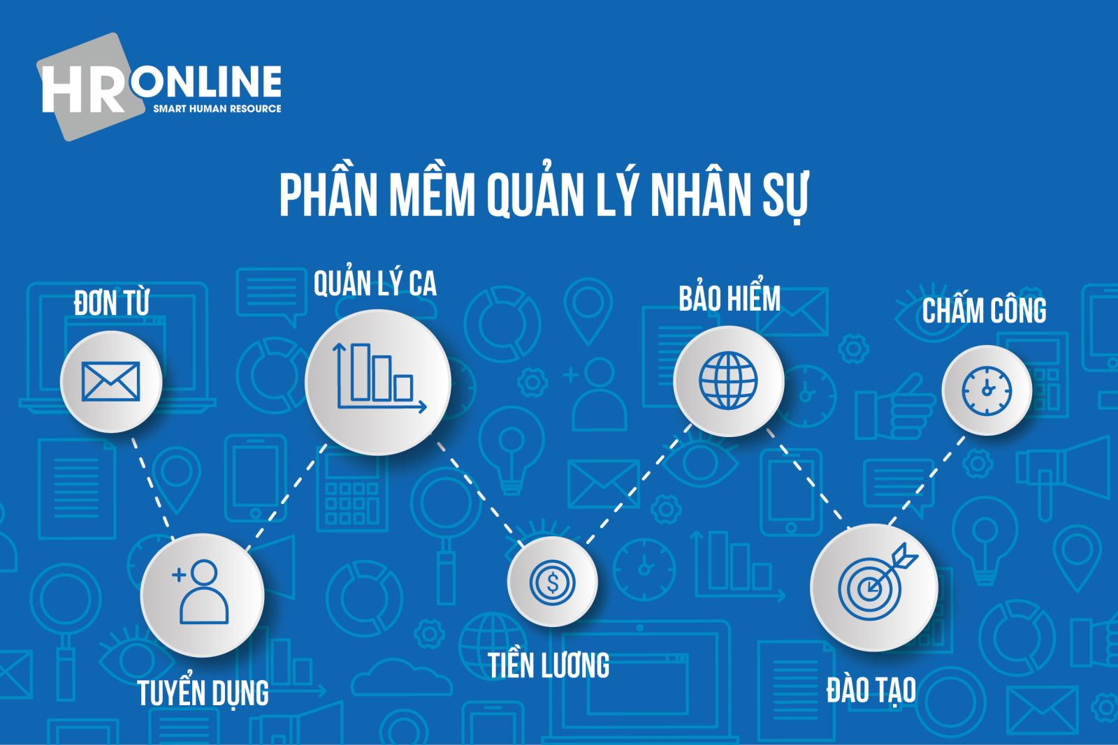
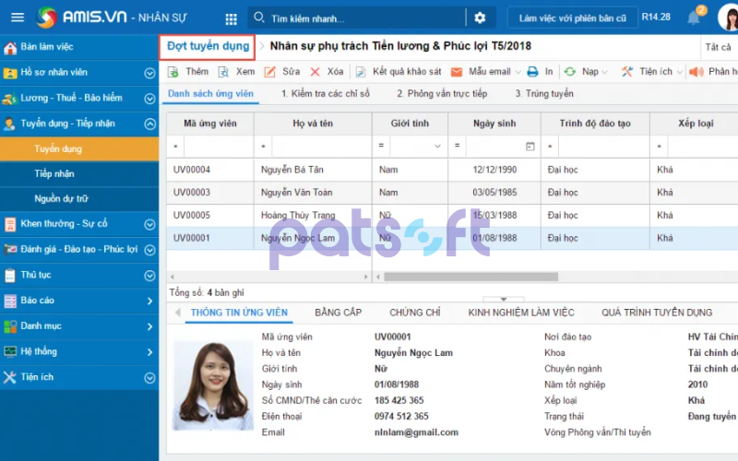
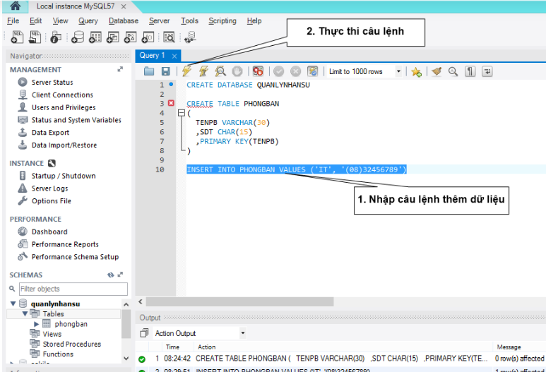
2. Hệ cơ sở dữ liệu

Slide 13
2. Hệ cơ sở dữ liệu
Phần mềm ứng dụng CSDL: là phần mềm được xây dựng tương tác với hệ QTCSDL nhằm mục đích hỗ trợ người dùng khai thác thông tin từ CSDL một cách thuận tiện theo các yêu cầu xác định.

Slide 14
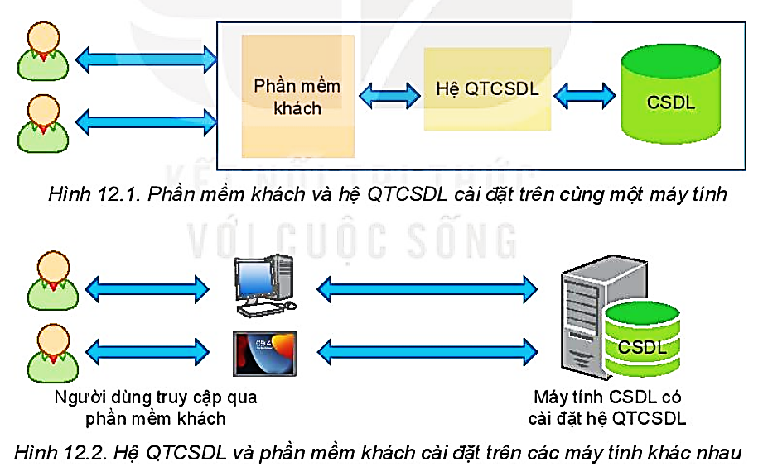

Slide 15

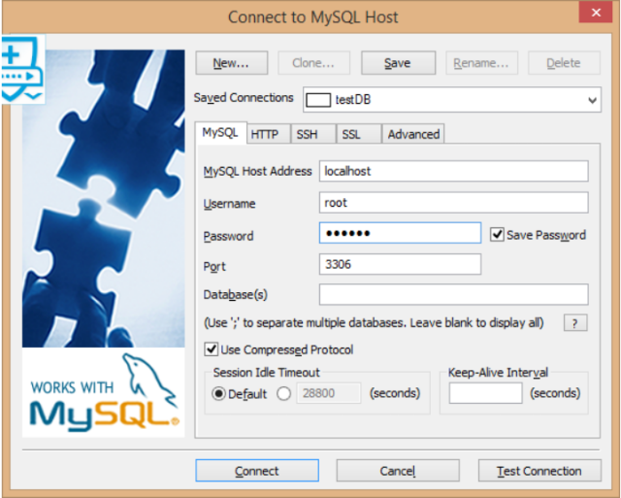

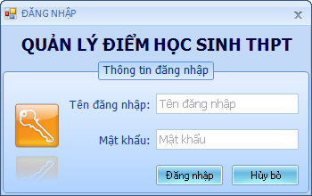
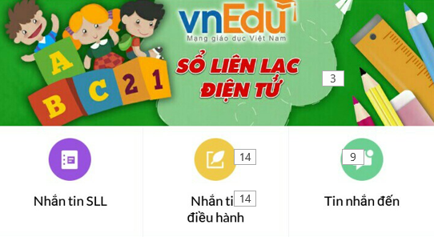
2. Hệ cơ sở dữ liệu
CSDL
HệQTCSDL
Phần mềm ứng dụng CSDL
CSDL
Điểm học sinh
Hệ CSDL

Slide 16
2. Hệ cơ sở dữ liệu
CSDL
Hệ QTCSDL
Phần mềm ứng dụng CSDL
Tập hợp các dữ liệu có liên quan với nhau được lưu trữ một cách có tổ chức trong hệ thống máy tính
Hệ CSDL
Phần mềm cung cấp phương thức để lưu trữ, cập nhật và truy xuất CSDL
Phần mềm được xây dựng tương tác với hệ QTCSDL nhằm mục đích hỗ trợ người dùng khai thác thông tin từ CSDL một cách thuận tiện theo các yêu cầu xác định.

Slide 17
Hệ QTCSDL và hệ CSDL khác nhau như thế nào?
Hệ QTCSDL là phần mềm hỗ trợ tạo lập CSDL, cập nhật và truy xuất dữ liệu.
Hệ CSDL bao hàm hệ QTCSDL, tất cả các CSDL lưu trữ, quản trị và tất cả các phần mềm ứng dụng CSDL ấy.

Slide 19
3. Hệ CSDL tập trung và phân tán
Khái niệm hệ CSDL tập trung và hệ CSDL phân tán?
Ví dụ về hệ CSDL tập trung, hệ CSDL phân tán
Ưu điểm, nhược điểm của hệ CSDL tập trung và hệ CSDL phân tán?

Slide 20
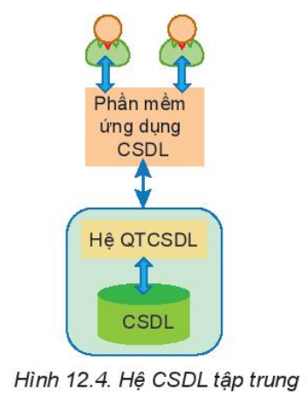
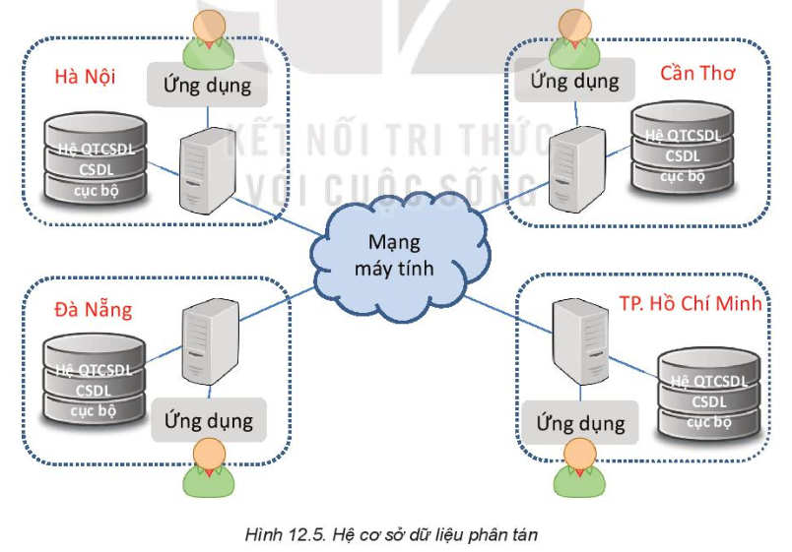
3. Hệ CSDL tập trung và phân tán

Slide 21
3. Hệ CSDL tập trung và phân tán
Hệ CSDL tập trung là hệ CSDL mà CSDL được lưu trữ tập trung trên một máy tính.
Ví dụ:
Một công ty nhỏ có hệ thống quản lý nhân sự (HR) sử dụng một máy chủ duy nhất đặt tại văn phòng chính. Mọi dữ liệu về nhân viên, bảng lương, chấm công được lưu trữ tại máy chủ này. Nhân viên trong công ty sử dụng các máy trạm để kết nối với máy chủ qua mạng nội bộ.
Ví dụ:
Một hệ thống quản lý thư viện trường học, trong đó toàn bộ dữ liệu sách, mượn/trả sách của sinh viên được lưu trữ tại một máy chủ duy nhất đặt tại phòng thư viện.

Slide 22
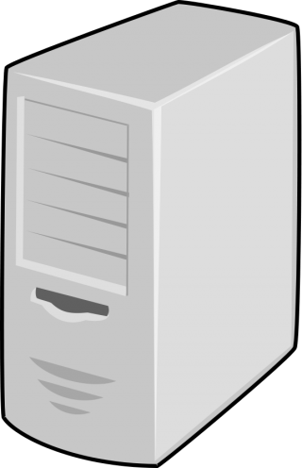

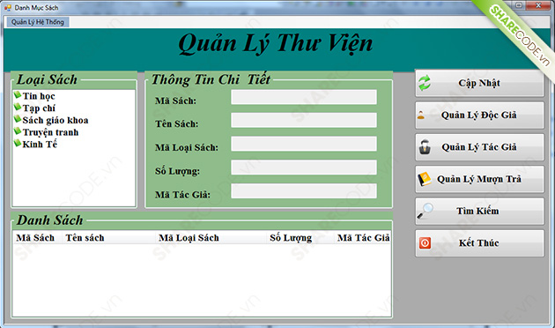
3. Hệ CSDL tập trung và phân tán
Hệ CSDL tập trung là hệ CSDL mà CSDL được lưu trữ tập trung trên một máy tính.
Hệ QTCSDL: Luôn được cài đặt trên máy chủ trung tâm.
Phần mềm ứng dụng:
- Cài đặt trên máy khách nếu là phần mềm độc lập.
- Cài đặt trên máy chủ trung tâm nếu sử dụng mô hình ứng dụng web hoặc ứng dụng tập trung (Server-side).

Slide 23
3. Hệ CSDL tập trung và phân tán
Hệ CSDL phân tán là hệ CSDL mà CSDL được lưu trữ trên nhiều máy tính khác nhau trên mạng máy tính
Ví dụ:
Một ngân hàng lớn có các chi nhánh trên toàn quốc. Mỗi chi nhánh lưu trữ dữ liệu giao dịch cục bộ của mình, nhưng các máy chủ của chi nhánh được liên kết với nhau để tạo thành một hệ thống thống nhất. Khách hàng có thể thực hiện giao dịch ở bất kỳ chi nhánh nào, và dữ liệu sẽ được đồng bộ trong hệ thống.
Ví dụ:
Một hệ thống quản lý vé máy bay trực tuyến (như Vietnam Airlines hoặc Bamboo Airways), trong đó dữ liệu về các chuyến bay, khách hàng, và đặt vé được phân tán ở nhiều máy chủ trên toàn cầu. Người dùng ở bất kỳ đâu cũng có thể truy cập vào dữ liệu thống nhất thông qua ứng dụng trực tuyến.

Slide 24
3. Hệ CSDL tập trung và phân tán
Hệ CSDL phân tán là hệ CSDL mà CSDL được lưu trữ trên nhiều máy tính khác nhau trên mạng máy tính
Hệ QTCSDL: Được cài đặt trên tất cả các máy chủ lưu trữ dữ liệu cục bộ.
Phần mềm ứng dụng:
Cài đặt trên máy khách nếu là ứng dụng trực tiếp (như ứng dụng di động, trình duyệt).
Cài đặt trên máy chủ trung gian nếu hệ thống
có tầng ứng dụng (middleware).
CSDL cục bộ
CSDL cục bộ
CSDL cục bộ
Ứng dụng cục bộ

Slide 25
3. Hệ CSDL tập trung và phân tán
Hệ CSDL phân tán là hệ CSDL mà CSDL được lưu trữ trên nhiều máy tính khác nhau trên mạng máy tính
CSDL cục bộ
CSDL cục bộ
CSDL cục bộ
Ứng dụng phân tán

Slide 26
3. Hệ CSDL tập trung và phân tán
Hệ CSDL tập trung
Ưu điểm: dễ bảo trì phát triển, thuận lợi trong công tác đảm bảo nhất quán dữ liệu và an ninh.
Nhược điểm: khi triển khai trên diện rộng đòi hỏi mạng máy tính phải ổn định và đường truyền mạng có tốc độ đáp ứng đủ nhanh.
Hệ CSLD phân tán
Ưu điểm: tính sẵn sàng cao, dễ dàng mở rộng, độ tin cậy và an toàn dữ liệu được nâng cao.
Nhược điểm: kiến trúc phức tạp nên khó thiết kế và triển khai, chi phí duy trì cao, tính nhất quán của dữ liệu có thể bị ảnh hưởng.

Slide 27
3. Hệ CSDL tập trung và phân tán
Hệ CSDL tập trung nhưng xử lí dữ liệu phân tán
CSDL và phần mềm CSDL được đặt trên máy chủ. Khi có yêu cầu từ máy trạm, CSDL được truyền từ máy chủ qua mạng về máy trạm và xử lý ở máy trạm. Xử lý xong thì dữ liệu được đưa về lưu ở máy chủ.
Máy trạm
Máy chủ

Slide 28
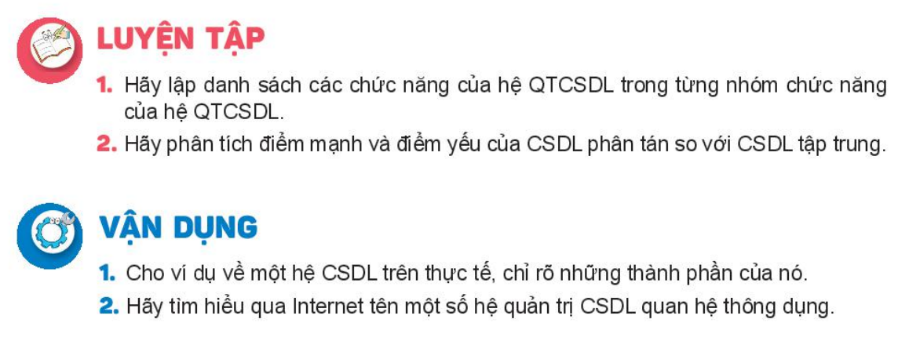

Slide 29
1. Hãy lập danh sách các chức năng của hệ QTCSDL trong từng nhóm chức năng của hệ QTCSDL.
Nhóm chức năng định nghĩa dữ liệu:
Khai báo CSDL
Tạo lập, sửa đổi kiến trúc bên trong CSDL
Thiết lập các ràng buộc dữ liệu
Nhóm chức năng cập nhật và truy xuất dữ liệu:
Cập nhật dữ liệu
Truy xuất dữ liệu
Nhóm chức năng bảo mật, an toàn CSDL:
Kiểm soát quyền truy cập CSDL
Kiểm soát các giao dịch
Sao lưu dự phòng
Nhóm chức năng giao diện lập trình ứng dụng:
Cung cấp công cụ để phần mềm ứng dụng truy vấn CSDL

Slide 30
2. Hãy phân tích điểm mạnh và điểm yếu của CSDL phân tán so với CSDL tập trung.
Điểm mạnh của CSDL phân tán so với CSDL tập trung:
Dữ liệu được lưu trữ phân tán ở nhiều nơi nhưng vẫn cho phép quản trị dữ liệu địa phương (dữ liệu đặt tại mỗi trạm)
Dữ liệu có tính tin cậy cao vì khi một trạm gặp sự cố, có thể khôi phục được dữ liệu tại đây do bản sao của nó có thể được lưu trữ tại một trạm khác nữa.
Cho phép mở rộng CSDL một cách linh hoạt. Có thể thêm trạm mới vào mạng máy tính mà không ảnh hưởng đến hoạt động của các trạm sẵn có.

Slide 31
2. Hãy phân tích điểm mạnh và điểm yếu của CSDL phân tán so với CSDL tập trung.
Điểm yếu của CSDL phân tán so với CSDL tập trung:
Việc thiết kế và triển khai CSDL phân tán phức tạp hơn
Chi phí cao hơn.
Đảm bảo an ninh khó khăn hơn.
Đảm bảo tính nhất quán dữ liệu bảo đảm an toàn cho dữ liệu khó hơn.

Slide 32
Ví dụ về một hệ QTCSDL trên thực tế, chỉ rõ những thành phần của nó?
Hệ cơ sở dữ liệu quản lí học sinh
- Cơ sở dữ liệu: lưu trữ toàn bộ thông tin liên quan đến học sinh
Thông tin cá nhân học sinh
Thông tin học tập
Thông tin lớp học
Thông tin kỷ luật và khen thưởng
- Hệ quản trị CSDL
Phần mềm SMAS sử dụng các hệ QTCSDL phổ biến như MySQL để lưu trữ và truy vấn dữ liệu
Dữ liệu được quản lý tập trung tại máy chủ của Viettel, nơi cung cấp dịch vụ SMAS
- Phần mềm ứng dụng
Sử dụng cổng thông tin web
Sử dụng ứng dụng di động cho phụ huynh, học sinh, giáo viên

Slide 33


